Slide 1


TIROTEOS EN USA Y EXTRAPOLACIÓN A REALIDAD CHILENA​
Integrantes:​
Francisca Soto​
Phillipa Paredes​
Francisco López​

Slide 2
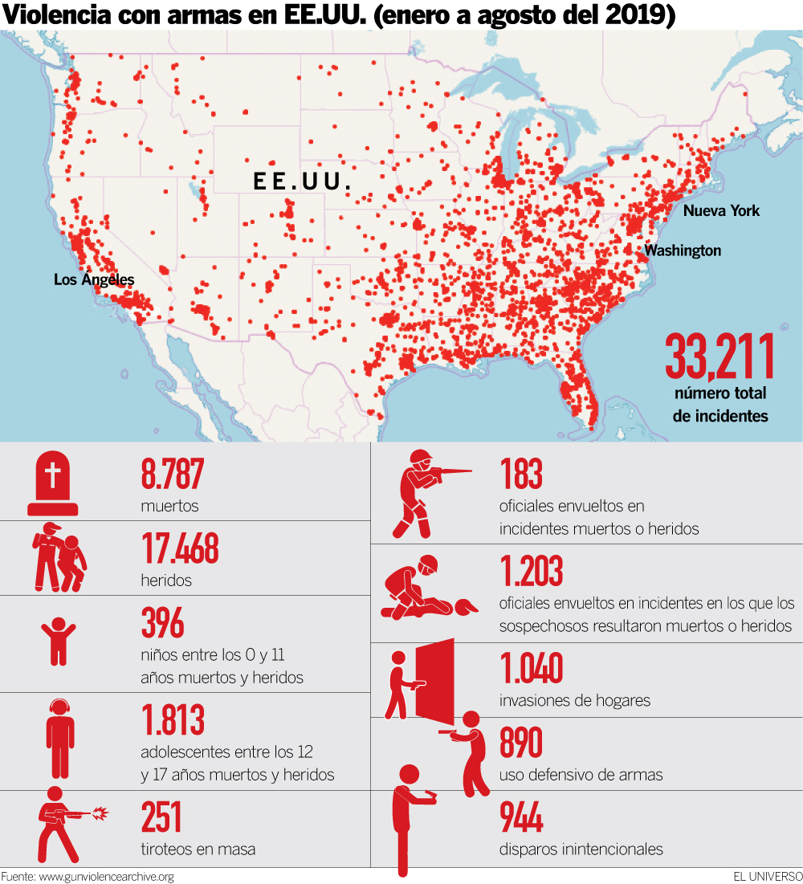
tema
Tiroteos masivos en USA, ¿Están relacionados con la salud mental?

Slide 3
PROBLEMA
Cambios del DataFrame
Problema con las variables categóricas

Slide 4



EN QUÉ NOS BASAMOS​
DataSet de tiroteos en Estados
Unidos
Datos de la salud mental en Estados Unidos

Slide 5
Jupyter Notebook

Slide 6
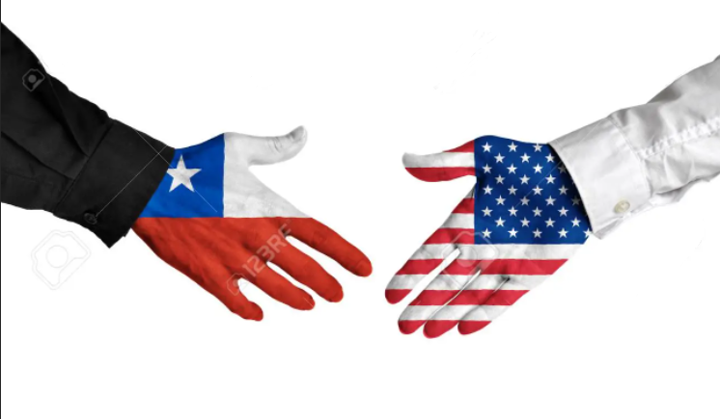
Gracias

